Slide 1





Recursos Educacionais Abertos UAb / ICDE
Apoiar a Implementação da Recomendação REA da UNESCO em Países de Língua Portuguesa
Madalena Carvalho | Daniela Barros | Diogo Casanova | Anais Malbrand | Jacques Dang | Torunn Gjelsvik

Slide 2
Sumário
1. Contexto
2. Projeto REA UAb/ICDE
3. Implementação
4. Impacto Esperado
5. Reconhecimento
6. Considerações Finais

Slide 3

1. Contexto
🎓 Educação: direito humano fundamental
📚 REA: acessibilidade • equidade • inovação
    ⚠️ Desafios:
      Conteúdos em português insuficientes
      Predominância do inglês limita o acesso
      Impacto na equidade e inclusão educativa

Slide 4
1. Contexto
Relevância das dimensões da internacionalização: académica, cultural, linguística e tecnológica
🌐 Cooperação Internacional
📚 Partilha de Recursos
🗣️ Quebra barreiras linguísticas
🔄 Troca de saberes
🎓 Educação inclusiva e equitativa

Slide 5

1. Contexto
Desafios na Implementação de REA
⚖️ Regulamentações distintas de direitos de autor
💻 Infraestruturas tecnológicas limitadas
🧠 Níveis variados de literacia digital
🌍 Necessidade de adaptação pedagógica, cultural e jurídica (não se limitar à mera tradução)

Slide 6
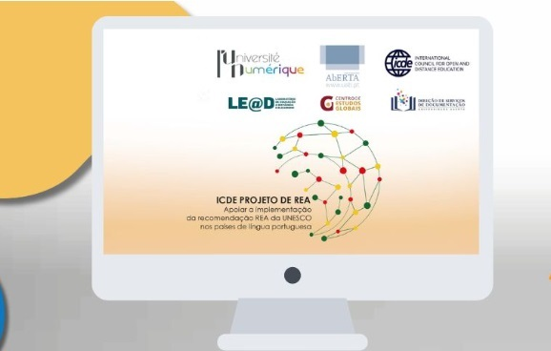
2. Projeto REA UAb/ICDE
🤝
Aumentar a disseminação e utilização de REA
Promover a capacitação de profissionais da educação
Ampliar o acesso a materiais educativos de qualidade
Superar barreiras linguísticas, culturais e jurídicas
Contribuir para o desenvolvimento da Educação Aberta

Slide 7
2. Projeto REA UAb/ICDE
🤝
UNESCO
Université Numérique
ICDE
Universidade Aberta
Educação Aberta como forma de contribuir para o desenvolvimento humano
Implementar a Recomendação da UNESCO sobre REA em países de língua portuguesa

Slide 8
3. Implementação
⚙️
Recomendação da UNESCO sobre REA
Cursos criados através do projeto ICDE OER francófono
Tradução e adaptação cultural e jurídica
Disponibilização
Universidade Aberta
Université Numérique
UNESCO

Slide 9
2. Projeto REA UAb/ICDE
🤝
CRIAÇÃO
Tradução de dois cursos sobre REA
ADAPTAÇÃO
Adequação às realidades locais dos países lusófonos
DISPONIBILIZAÇÃO
Aula Aberta
Repositório Aberto

Slide 10


3. Implementação
⚙️
Foi criada uma rede de especialistas locais, constituída com o intuito de garantir a adequação cultural, linguística e jurídica dos conteúdos pedagógicos produzidos.
Angola
Moçambique
Portugal
Cabo Verde
Brasil
São Tomé e Príncipe

Slide 11
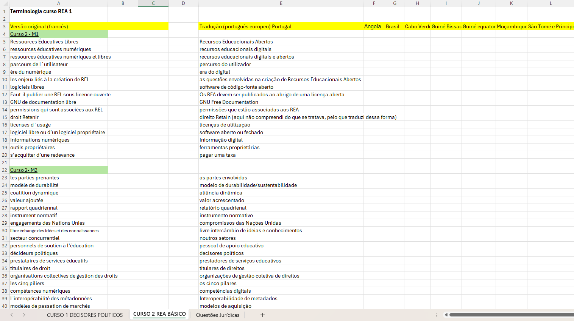
3. Implementação
⚙️
Tradução e Adaptação dos Cursos
🌍 Adaptação às especificidades de cada país
  Garantir relevância, compreensão e aplicabilidade local
📖 Glossário de termos traduzidos
⚖️ Conformidade legal
🔄 Acompanhamento do projeto
  Reuniões periódicas da equipa UAb
  Análise dos guiões enviados pelos especialistas
  Feedback contínuo à equipa de design instrucional

Slide 12
3. Implementação
⚙️
Tradução e adaptação cultural e jurídica
Consideradas as especificidades geográficas, procurando superar barreiras linguísticas, culturais e jurídicas dos países.
Integrar as nuances próprias de cada variante do português, promovendo maior acessibilidade e apropriação dos conteúdos pelos diferentes públicos-alvo.

Slide 13
3. Implementação
⚙️
Culturalmente relevantes
Pedagogicamente eficazes
Juridicamente adequados

Slide 14
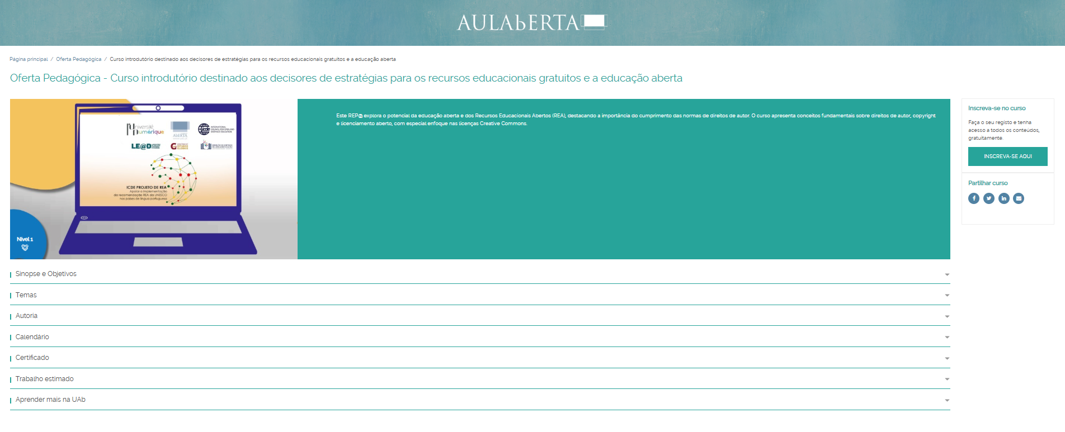
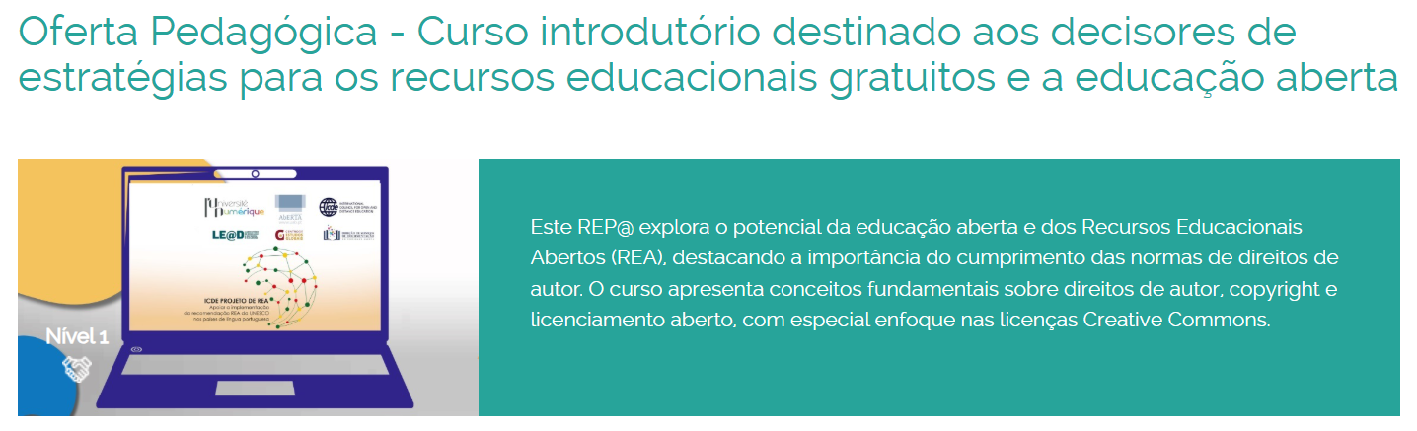
3. Implementação | AULAbERTA

Slide 15
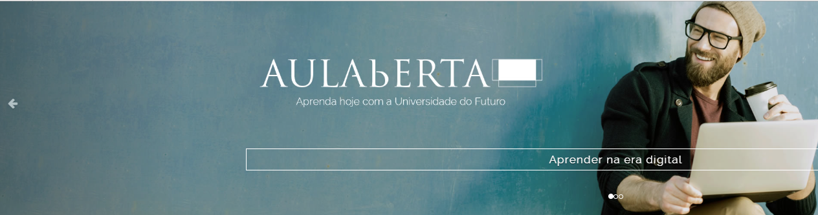
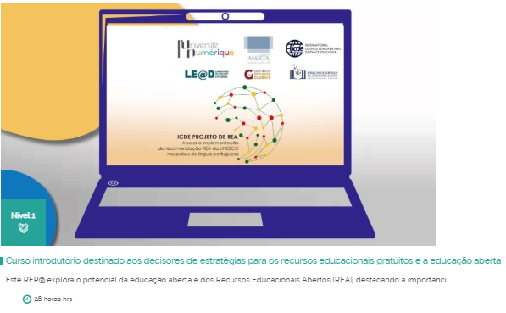
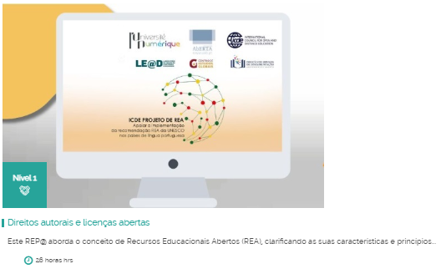
3. Implementação | AULAbERTA
Recurso Pedagógico Aberto REP@

Slide 16
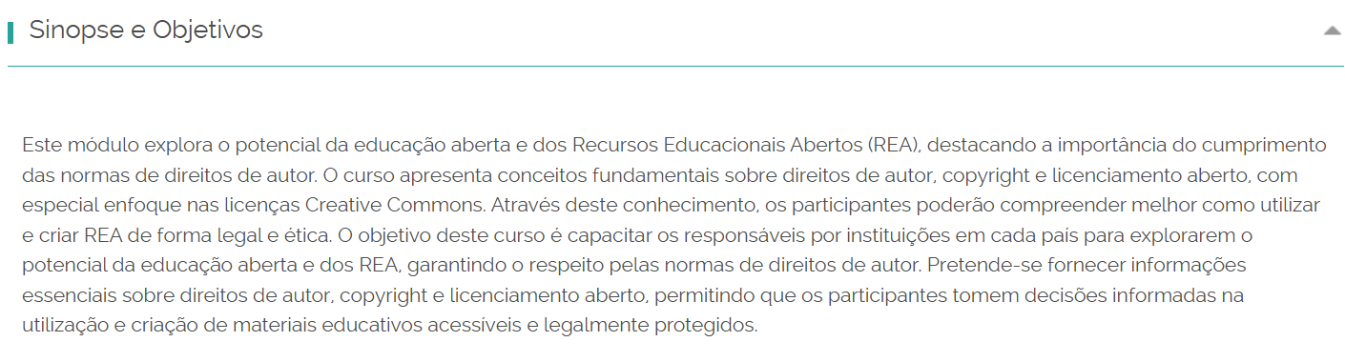
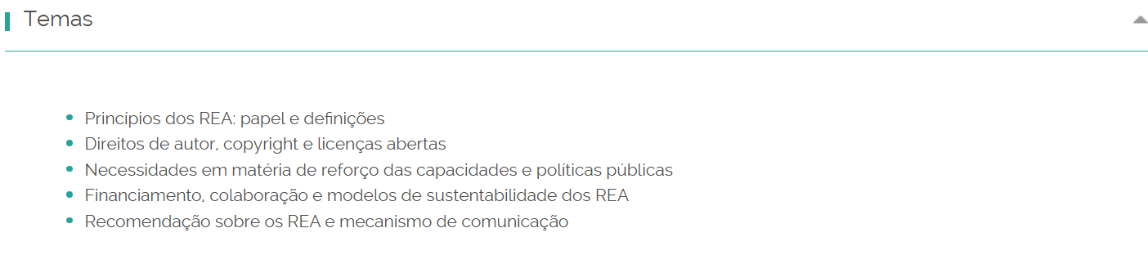
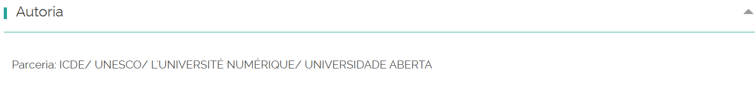
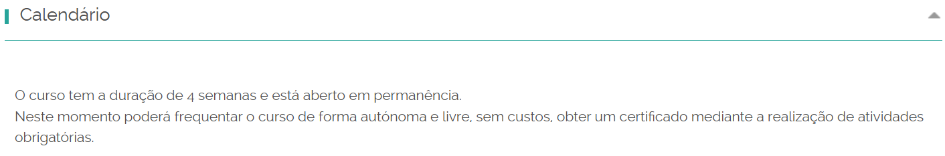
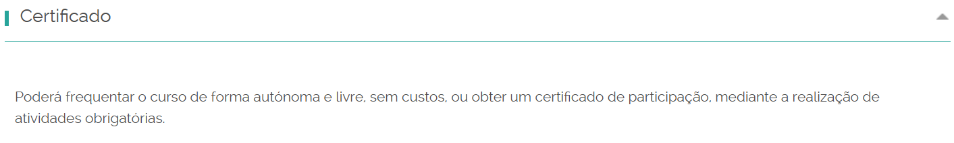
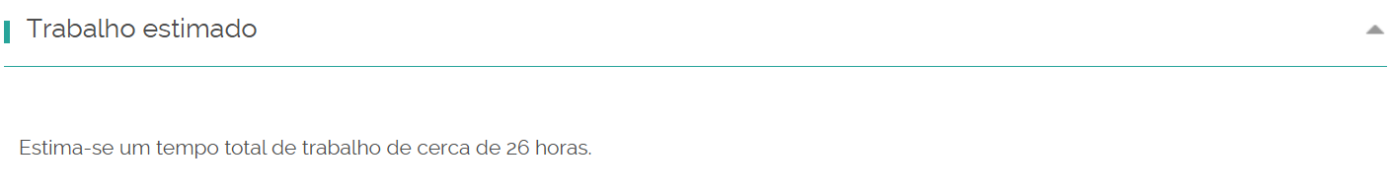
3. Implementação | AULAbERTA

Slide 17
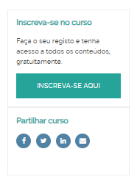
3. Implementação | AULAbERTA

Slide 18

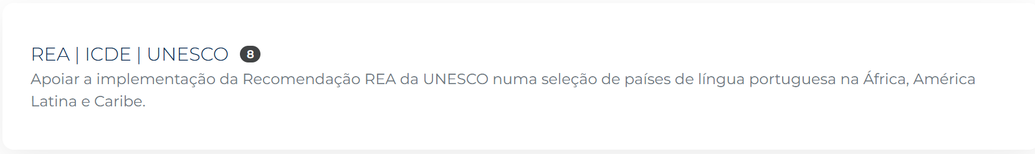
3. Implementação | Repositório Aberto

Slide 19
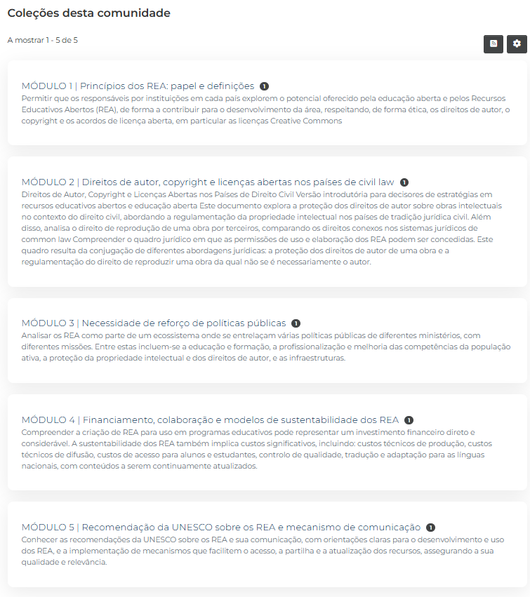
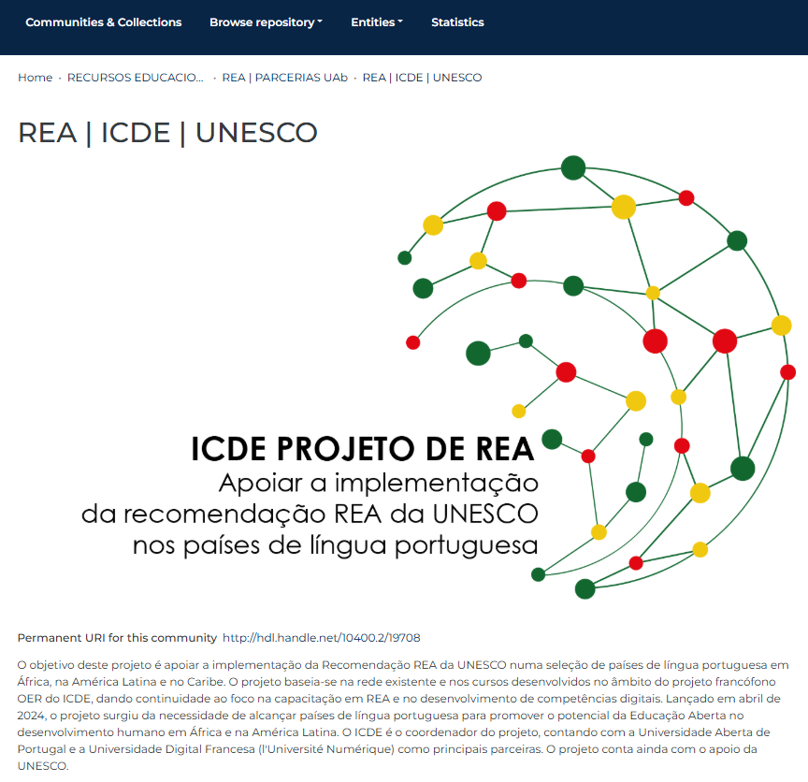
Implementação | Repositório Aberto

Slide 20
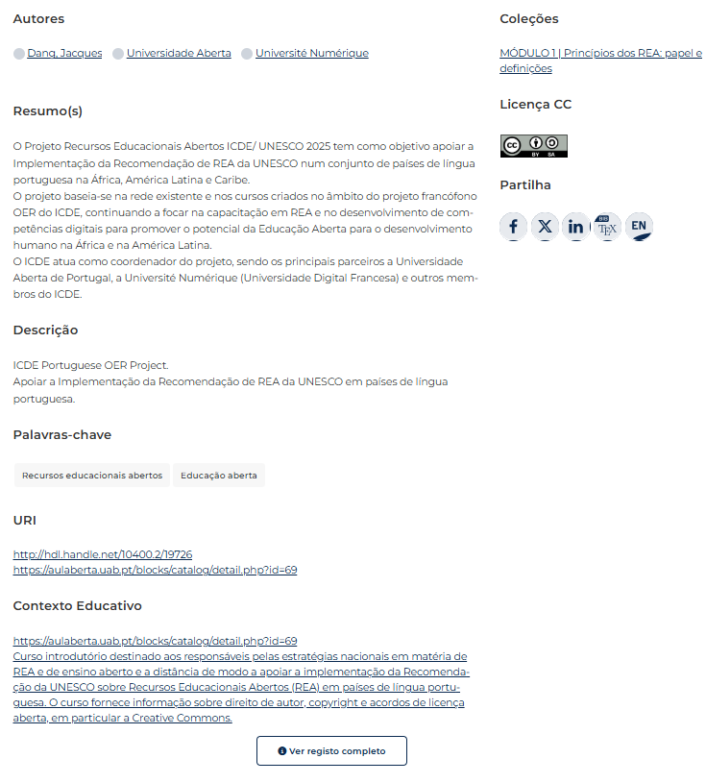
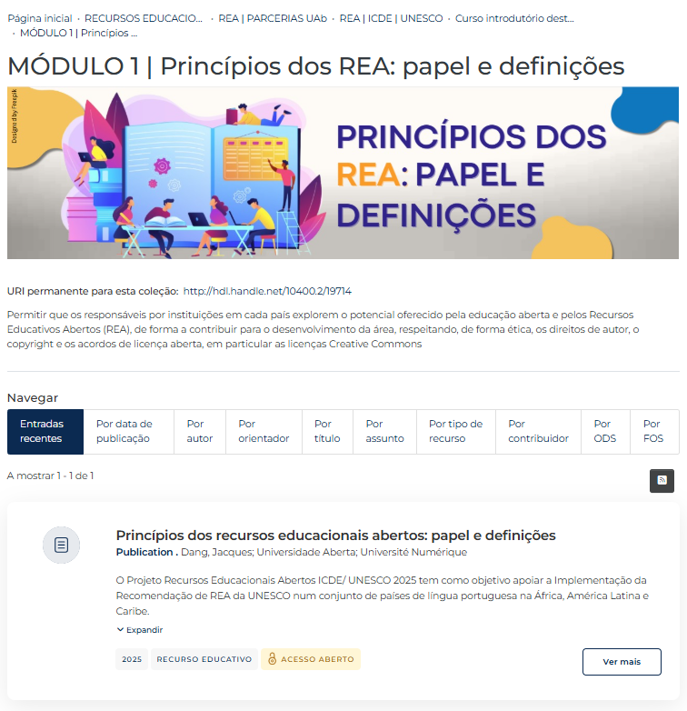
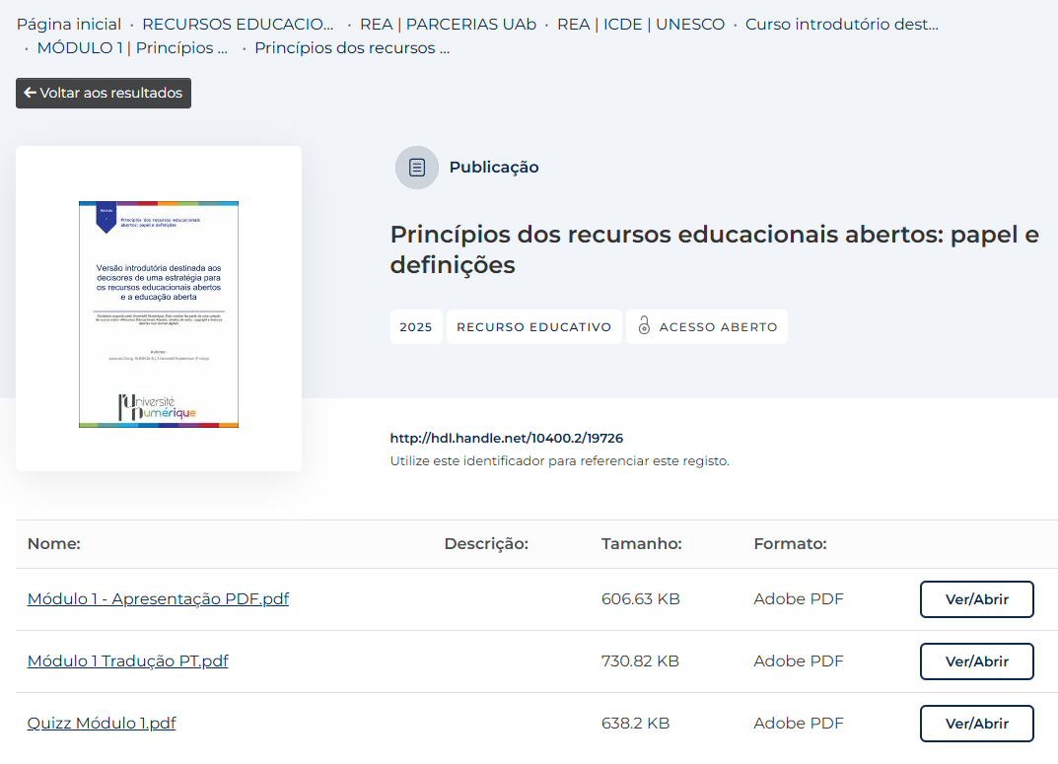
3. Implementação | Repositório Aberto

Slide 21
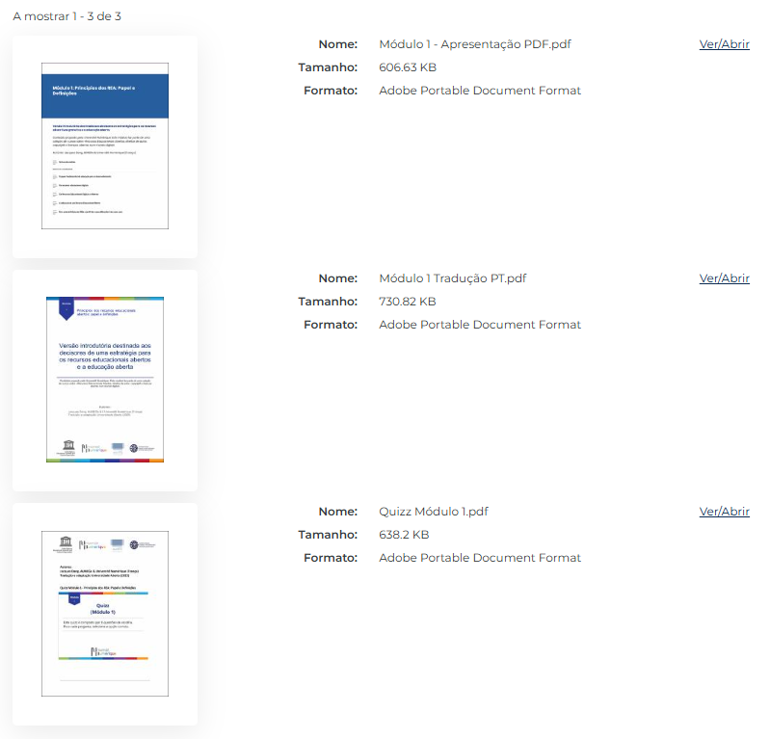
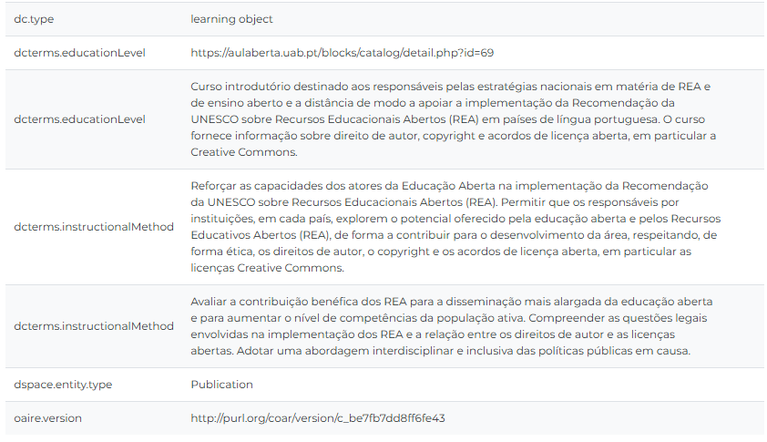
3. Implementação | Repositório Aberto

Slide 22
4. Impacto esperado
🎯
Objetivos Estratégicos
  🟦 Qualidade & Acessibilidade
      Garantir pertinência das experiências formativas
      Responder às necessidades dos estudantes
  🟩 Diversidade & Contextos
      Atender diferentes realidades geográficas, culturais e tecnológicas
  🟨 Intercâmbio de Saberes
      Ultrapassar barreiras linguísticas
      Promover a troca de conhecimento
  🟪 Inclusão & Equidade
      Consolidar a educação inclusiva, equitativa e acessível

Slide 23
4. Impacto esperado
🎯
🌟 Fortalecimento da Educação Aberta nos Países Lusófonos
  🌐 Rede sólida de apoio e intercâmbio
  🎓 Capacitação local e sustentabilidade das iniciativas
  ⚖️ Inclusão, equidade e qualidade no acesso à educação
  🌍 Adaptação às necessidades específicas de cada país
  🎭 Valorização da diversidade cultural e da acessibilidade
  ✈️ Internacionalização do ensino superior

Slide 24

5. Reconhecimento ICDE
🏆
Award Category: Open Asset Awards: What We Share
Type of Open Asset: Remix
Top Reason to Nominate:
  Tradução e adaptação de OER de qualidade para países lusófonos
  Formação de +500 educadores e aprendentes em competências digitais
  Rede de 25 especialistas em OER para implementação e disseminação
General Description:
  Promoção de OER e práticas de educação aberta
  Colaboração ICDE, UNESCO, Université Numérique e Universidade Aberta
  Tradução e adaptação cultural e legal de cursos OER
  Capacitação de educadores, decisores e stakeholders
  Cursos hospedados na plataforma "Aula Aberta"

Slide 25
5. Reconhecimento ICDE
🏆
Contributions to Open Education:
  Maior acesso e equidade na educação para países lusófonos.
  Empoderamento de educadores e decisores na criação e disseminação de OER.
  Fortalecimento da colaboração internacional e sustentabilidade da educação aberta.
  Promoção da adoção de OER e sensibilização para benefícios da educação aberta.
Alignment with Open Education Principles and Goals:
  OER como bem público, livre de barreiras linguísticas, culturais e geográficas.
  Formação de educadores e aprendentes promove inclusão e comunidade sustentável.
  Rede de 25 especialistas assegura adaptação local e implementação eficaz.
  Contribui para o Objetivo de Desenvolvimento Sustentável 4: educação inclusiva e equitativa.
  Incentiva acessibilidade, colaboração e melhoria contínua no contexto da Educação Aberta.

Slide 26
5. Reconhecimento ICDE
🏆
Reconhecimento internacional do trabalho desenvolvido na promoção, tradução, adaptação e disseminação de Recursos Educacionais Abertos em língua portuguesa, reforçando o compromisso das instituições parceiras com a Educação Aberta e a democratização do conhecimento.
Marco relevante para a visibilidade do projeto e para a valorização das boas práticas que têm vindo a ser implementadas.

Slide 27
6. Considerações finais
O projeto REA UAb/ICDE representa uma oportunidade estratégica para fortalecer a Educação Aberta nos países lusófonos.
Estabelece bases para metodologias inovadoras e reforça a internacionalização como simbiose cultural, promovendo educação de qualidade para todos.

Slide 28

6. Considerações finais
Convidamos à vossa colaboração na partilha e disseminação
https://aulaberta.uab.pt/
http://hdl.handle.net/10400.2/19708

Slide 29
Muito obrigada!
Madalena Carvalho
maria.carvalho@uab.pt

